Slide 1
„Blaženější je dávat než brát! Ale nejdůležitější je probudit touhu. Otevřít oči! Nadchnout! To je nejtěžší úkol. Ostatní záleží jenom na Tobě.“
Miroslav Nevrlý

Slide 2
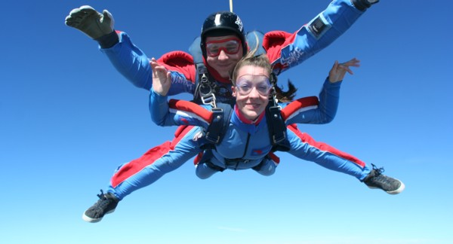
Zážitek - dobrý sluha, ale zlý pán
autor: Michal Jahn

Slide 3
Vaše zakázka…
Co nového se chci naučit?
Co se chci dozvědět?
Co si chci odnést?
Co dělat nechci?

Slide 4
O čem to bude?
Můj nejsilnější zážitek…
Tři bratři v triku ☺
Základ toho všeho…
Trocha nudné teorie
Kdy je zlý pán?
Kdy dobrý sluha?
Co ve škole?
Jak to děláme?
Otázky – diskuze…
Zažít - poznat - použít

Slide 5
Mozek, mozek, mozek… (TŘI BRATŘI V TRIKU)
Mozkový kmen + limbický systém
zajištění životních funkcí + nebezpečí
stáří stovky milionů let
Mozková kůra (akademický mozek) – nejmladší bráška
akademické učení, kreativita, řešení problému…
Který myslíte, že má hlavní slovo?

Slide 6
Čeho se nejvíc bojíme? (Proč se vlastně musíme bát?)
99% času jsme prožili ve sběračských nebo loveckých tlupách
5-7 miliónu let
poslední archetypální vtisk: před 100 000 lety
je to vtisk AFRICKÉ NÁHORNÍ PLOŠINY
…naše hlava hostí mozek z doby kamenné
velikost tlupy 60 - 80 -150 lidí (denní kapacita)
neverbální projevy
struktura a řád
náčelník
celodenní zaměstnání: 3 strachy
byla to doba, kdy nás ještě všichni lovili
vyhnání z tlupy znamenalo jistou smrt

Slide 7
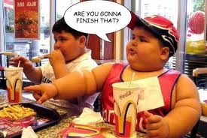
3 strachy: predátor x potrava x ostatní z tlupy
kreditní karty, zoo,
Mc Donald, zbraně,
Ústav sociálního zabezpečení,
životní pojištění, supermarkety
domovy důchodců…
…nic nepomáhá….
Pořád máme strach z odmítnutí /vyhnání
Co si o mě ostatní myslí? Co o mě řeknou ostatním?
Přímý dosah: 10-12 lidí
Nepřímý dosah: všichni ostatní

Slide 8
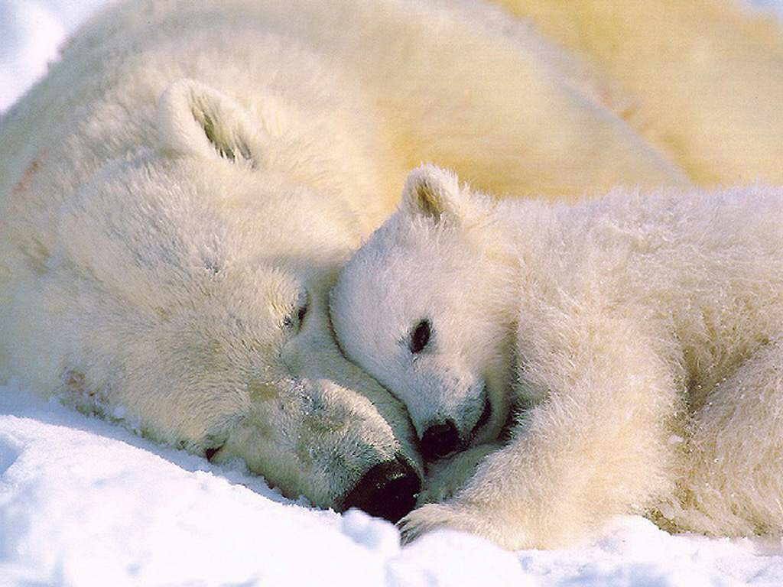
„Pokud budete mít ve škole NEOHROŽUJÍCÍ PROSTŘEDÍ…
…JSTE NA DOBRÉ CESTĚ!“
ALE…?

Slide 9
Pravidla – limity x sankce
náčelník – atmosféra, obsah
oslovení, telefon o přestávce, pohodlí, struktura času
každý z nás má právo na svůj názor a má právo jej říct
každý má právo se mýlit a nebýt za to vysmíván
když jeden mluví, ostatní naslouchají
mohu se ptát na cokoli
mám právo kdykoli bez vysvětlení cokoli odmítnout, nesouhlasit
mám právo kdykoli odejít a kdykoli se vrátit, jsem přitom ohleduplný a neruším ostatní
nemusíme s druhými vždy souhlasit, stačí, abychom se jim snažili porozumět
o člověku, který není přítomný mluvím tak, jako by stál za mnou

Slide 10
Pravidla – limity x sankce
Co podporuje dodržování pravidel:
• rodič se podle nich sám chová – dává příklad
• vlídně, ale neústupně vyžaduje jejich dodržování (počká si, pracuje s tichem, mezi 4 očima se domluví se “zlobivci“)
• ocení, když se lidé podle nich chovají
Zlaté věty:
nejprve bezpečí a pak až informace
když nevytvoříte pravidla vy, pak je vytvoří někdo jiný – ale to už tu skupinu nebudete řídit
vytvoření neohrožujícího prostředí otvírá prostor pro zdravé procesy učení

Slide 11
Pravidla – limity x sankce
Co ještě napomáhá neohrožujícímu prostředí? • spolehlivost a čitelnost rodiče – když drží své slovo a ostatní se na něho můžou spolehnout • celková čitelnost rodiče – ostatní ví, co od něj mohou očekávat • lidskost a odbornost (vzor) rodiče • rodičovo osobní maximum • ustálené rituály • když účastníci vidí skutečný zájem rodiče o to, co dělají, o čem přemýšlejí, co cítí –obvykle pak mají pocit můžu mluvit, ostatní to zajímá • a také když je prostě veselo a sranda… ☺

Slide 12
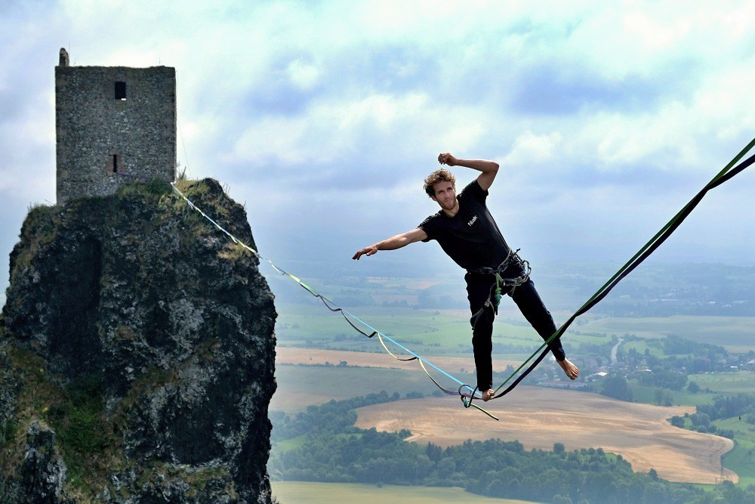
PROŽÍVÁNÍ
PROŽITEK - ZÁŽITEK

Slide 13
Osobnost Emoce Stav flow Zóna komfortu Potřeby (limitů, místa) x přání
Nudná teorie - co to ovlivňuje?

Slide 14
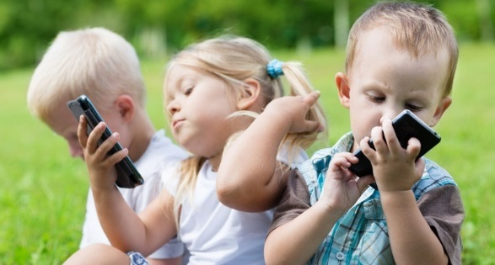
Proč?
DOBA BLAHOBYTU
kreditní karty, zoo,
Mc Donald, zbraně,
Ústav sociálního zabezpečení,
životní pojištění, supermarkety
domovy důchodců…
…ÚZKOSTLIVÍ RODIČE….
ABSENCE RIZIKA

Slide 15
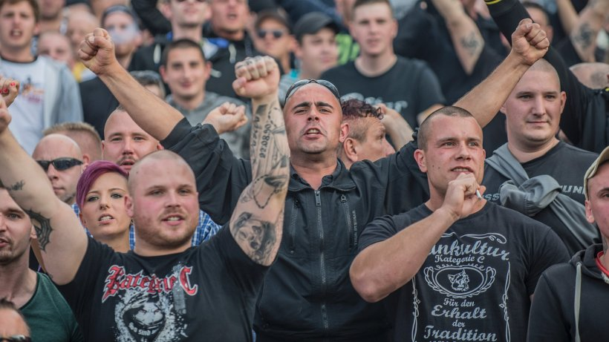
Kdy je zlý pán?
Drogy a sex?
Vandalismus
Virtuální svět
Nebezpečné skupiny
(radikálové, hooligans)
Opozice
Reklama, volby, média, firma na zážitky, pornografie…

Slide 16
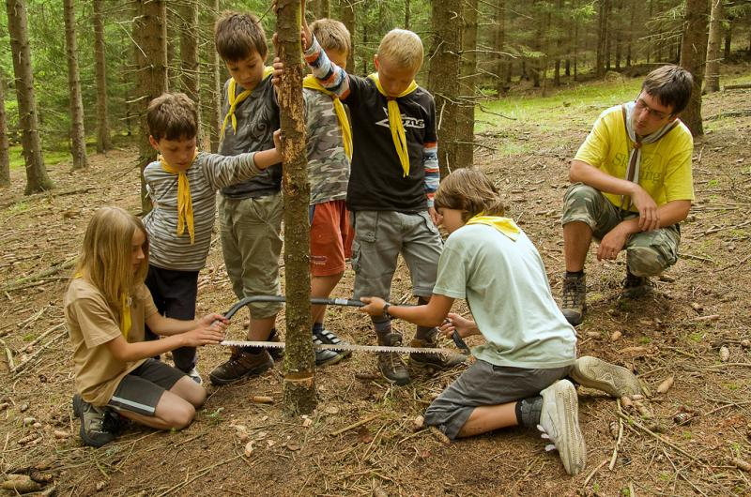
Kdy je dobrý sluha?
Adrenalinové sporty?
Skaut, junák (zážitková pedagogika)
Hasič
Terapie zážitkem (autonehoda - zpracování)

Slide 17
A co ve škole?
Co byste Vašim dětem vlastně přáli?
Co je našim cílem?

Slide 18
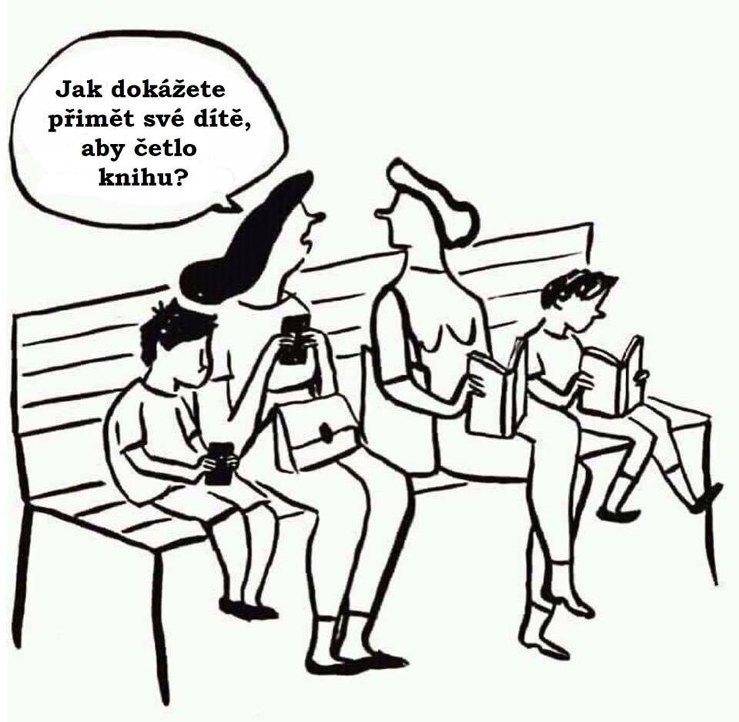
Vzdělávání
Sebepoznání
Postoje
Dovednosti
Znalosti
Předávání informací

Slide 19
Ve škole…
Hranice (limity x sankce)
Komunikace (dát najevo zájem, kdy?)
Má každý své místo? (3)
Co jsem se naučil v domečku (vzory, učení nápodobou)
Hledejte témata (kniha, film, hry), která je zajímají…
Pomáhejte jim nalézt jejich silné stránky
Rituály pomáhají…
Emoce do školy patří!
A co soutěž?
Ze všedního dělat nevšední ☺
Přirozenost, autentičnost, zdravý rozum, sebereflexe…

Slide 20
A JAK TO DĚLÁME?

Slide 21
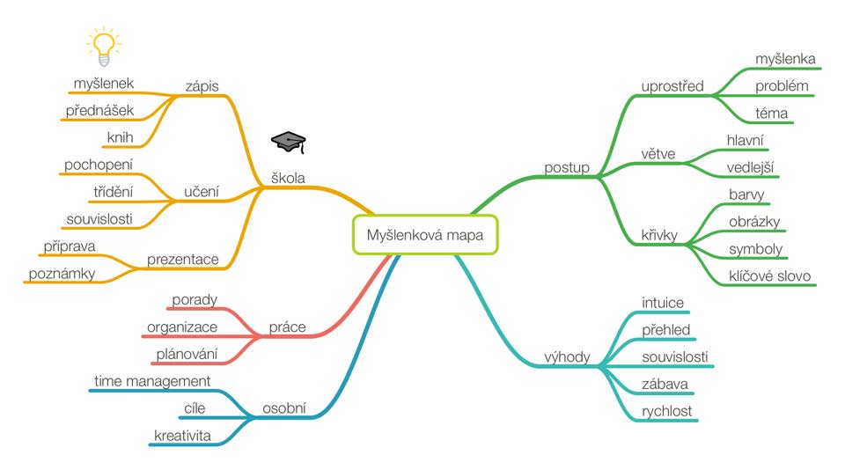
ZÁŽITEK…

Slide 22
Otázky?

Slide 23
Michal.jahn@seznam.cz, FB, LinkedIn: Michal Jahn, Hnutí ŽEBŘÍK, z.s. – www.hnuti-zebrik.cz, SMART Business, s.r.o. – www.smart-business.cz
Děkuji… ☺

Slide 24
Zdroje:
Bass, B. M., & Riggio, R. E. (2006). Transformational leadership: Second Edition. New Jersey: Lawrence Elbraum Associates.
Belz, H. & Siegrist, M. (2001). Klíčové kompetence a jejich rozvíjení. Praha: Portál.
Berne, E. (1970). Jak si lidé hrají. Praha: Spektrum.
Čapek, R. (2013). Učitel a rodič. Praha: Grada.
Coan, R., W. (1999). Optimální osobnost a duševní zdraví. Praha: Grada.
Czikszentmihályi, M. (1996). O štěstí a smyslu života: můžeme ovládat své prožitky a
ovlivňovat jejich kvalitu? Praha: Lidové noviny.
Dohnal, T. et al. (2004). Patří zážitek do školy? GYMNASION, I, (pp.29-31).
Fontana, D. (2003). Psychologie ve školní praxi. Praha: Portál.
Gardner, H. (1999). Dimenze myšlení: teorie rozmanitých inteligencí. Praha: Portál.
Hanuš, R., & Chytilová, L. (2009). Zážitkově pedagogické učení. Praha: Grada.
Herman, M. (2008). Najděte si svého marťana. Olomouc: Hanex
Hermochová, S. (2005). Skupinová dynamika ve školní třídě. Kladno: AISIS.
Janek, M. (1989). Cesty rozvoje osobnosti. Praha: Mladá fronta
Kopřiva P., a Kopřivová T. (2017). Respektovat a být respektován. Praha: Spirála
Lašek, J. (2007). Sociálně psychologické klima školních tříd a školy. Hradec Králové: Gaudeamus.
Linhart, J. (1982). Základy psychologie učení. Praha: Státní pedagogické nakladatelství.
Matějček, Z. (1968). Po dobrém nebo po zlém? Praha: Grada
Kirchner, J. (2009). Psychologie prožitku a dobrodružství. Brno: Computer Press.
Ruisel, I. (2000). Základy psychologie inteligence. Praha: Portál.
Reitmaierová, E., & Broumová, E. (2012). Cílená zpětná vazba. Praha: Portál.
Zimbardo, P. (2017). Odpojený muž. Praha: Grada.

